Slide 1

Základné poznatky o trojuholníku
Matematika

Slide 2
Obsah
Všeobecné vlastnosti trojuholníkov
Rozdelenie trojuholníkov podľa vnútorných uhlov
Rozdelenie trojuholníkov na základe dĺžky strán

Slide 3
Všeobecné vlastnosti trojuholníkov
Vnútorné a vonkajšie uhly trojuholníka
Trojuholníková nerovnosť
Zhodnosť trojuholníkov
Kružnica opísaná a vpísaná trojuholníku

Slide 4
Vnútorné a vonkajšie uhly trojuholníka
C
γ´
A,B,C – vrcholy trojuholníka
a, b, c – strany trojuholníka
α,β, γ – vnútorné uhly trojuholníka
α´,β´, γ´ – vonkajšie uhly trojuholníka
γ
a
b
α´
α
β
β´
A
c
B
Súčet veľkostí všetkých vnútorných
uhlov každého trojuholníka sa
rovná 180°

Slide 5
Trojuholníková nerovnosť
Dĺžka každej strany trojuholníka musí byť menšia ako súčet dĺžok zvyšných dvoch strán a súčasne väčšia ako rozdiel ich dĺžok.
a - b < c < a + b

Slide 6
Zhodnosť trojuholníkov
sss - trojuholníková nerovnosť
sus - veľkosť daného uhla musí byť
menšia ako 180˚
usu - súčet veľkostí daných uhlov musí
byť menší ako 180˚

Slide 7
Kružnica opísaná a vpísaná trojuholníku
Opísaná kružnica – priesečník osi strán
Vpísaná kružnica –
Priesečník osi uhlov

Slide 8
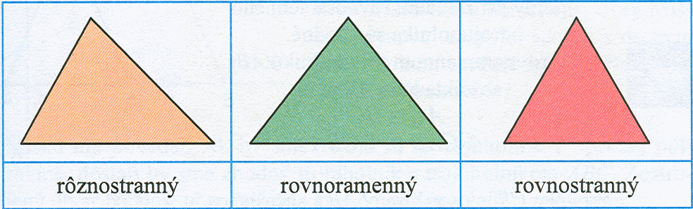
Rozdelenie trojuholníkov na základe dĺžky strán
rôznostranný – všetky strany sú rôzne
rovnoramenný – dve strany sú zhodné
rovnostranný – všetky tri strany sú zhodné

Slide 9
Autor : RNDr. Strížová Iveta
ZŠ Bruselská

